Slide 1
CHÍNH TẢ
CHÍNH TẢ
LỚP 4
Giáo viên:

Slide 2
1
KHỞI ĐỘNG
2
TÌM HIỂU BÀI
3
NGHE - VIẾT CHÍNH TẢ
4
BÀI TẬP

Slide 3
1
KHỞI ĐỘNG

Slide 4
TẬP BẮN
TẬP BẮN

Slide 6
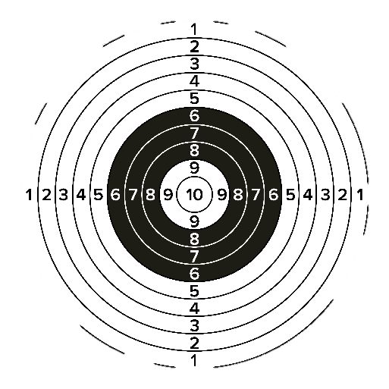
Viết các từ:
gian dối
vươn vai
khoái chí

Slide 7
2
TÌM HIỂU BÀI

Slide 8
Chính tả
TRUNG THU ĐỘC LẬP
TRUNG THU ĐỘC LẬP
Thép Mới

Slide 9
TRUNG THU ĐỘC LẬP
Ngày mai, các em có quyền mơ tưởng một cuộc sống tươi đẹp vô cùng. Mươi mười lăm năm nữa thôi, các em sẽ thấy cũng dưới ánh trăng này, dòng thác nước đổ xuống làm chạy máy phát điện; ở giữa biển rộng, cờ đỏ sao vàng phấp phới bay trên những con tàu lớn. Trăng của các em sẽ soi sáng những ống khói nhà máy chi chít, cao thẳm rải trên đồng lúa bát ngát vàng thơm, cùng với nông trường to lớn, vui tươi.
Thép Mới

Slide 10
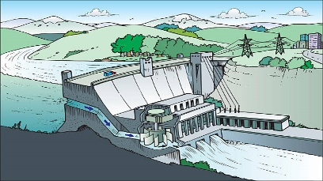
Anh chiến sĩ mong ước gì về tương lai đất nước trong đêm Trung thu?
Anh chiến sĩ mơ ước đến một ngày mai tươi đẹp, có nhà máy thuỷ điện, giữa biển có cờ đỏ sao vàng bay phấp phới trên những con tàu lớn, có các nhà máy, có các đồng lúa bát ngát…

Slide 11
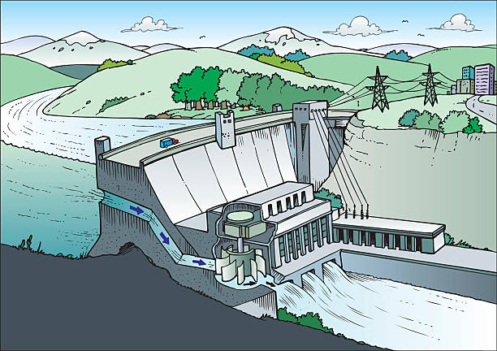

Slide 15
Đất nước ta hiện nay đã trở thành hiện thực đúng với mong ước của anh chiến sĩ năm xưa hay chưa?
Những ước mơ của anh chiến sĩ năm xưa – ngày nay đã trở thành hiện thực.

Slide 16
TRUNG THU ĐỘC LẬP
Ngày mai, các em có quyền mơ tưởng một cuộc sống tươi đẹp vô cùng. Mươi mười lăm năm nữa thôi, các em sẽ thấy cũng dưới ánh trăng này, dòng thác nước đổ xuống làm chạy máy phát điện; ở giữa biển rộng, cờ đỏ sao vàng phấp phới bay trên những con tàu lớn. Trăng của các em sẽ soi sáng những ống khói nhà máy chi chít, cao thẳm rải trên đồng lúa bát ngát vàng thơm, cùng với nông trường to lớn, vui tươi.
Thép Mới

Slide 17
3
NGHE – VIẾT CHÍNH TẢ

Slide 18
4
BÀI TẬP

Slide 19
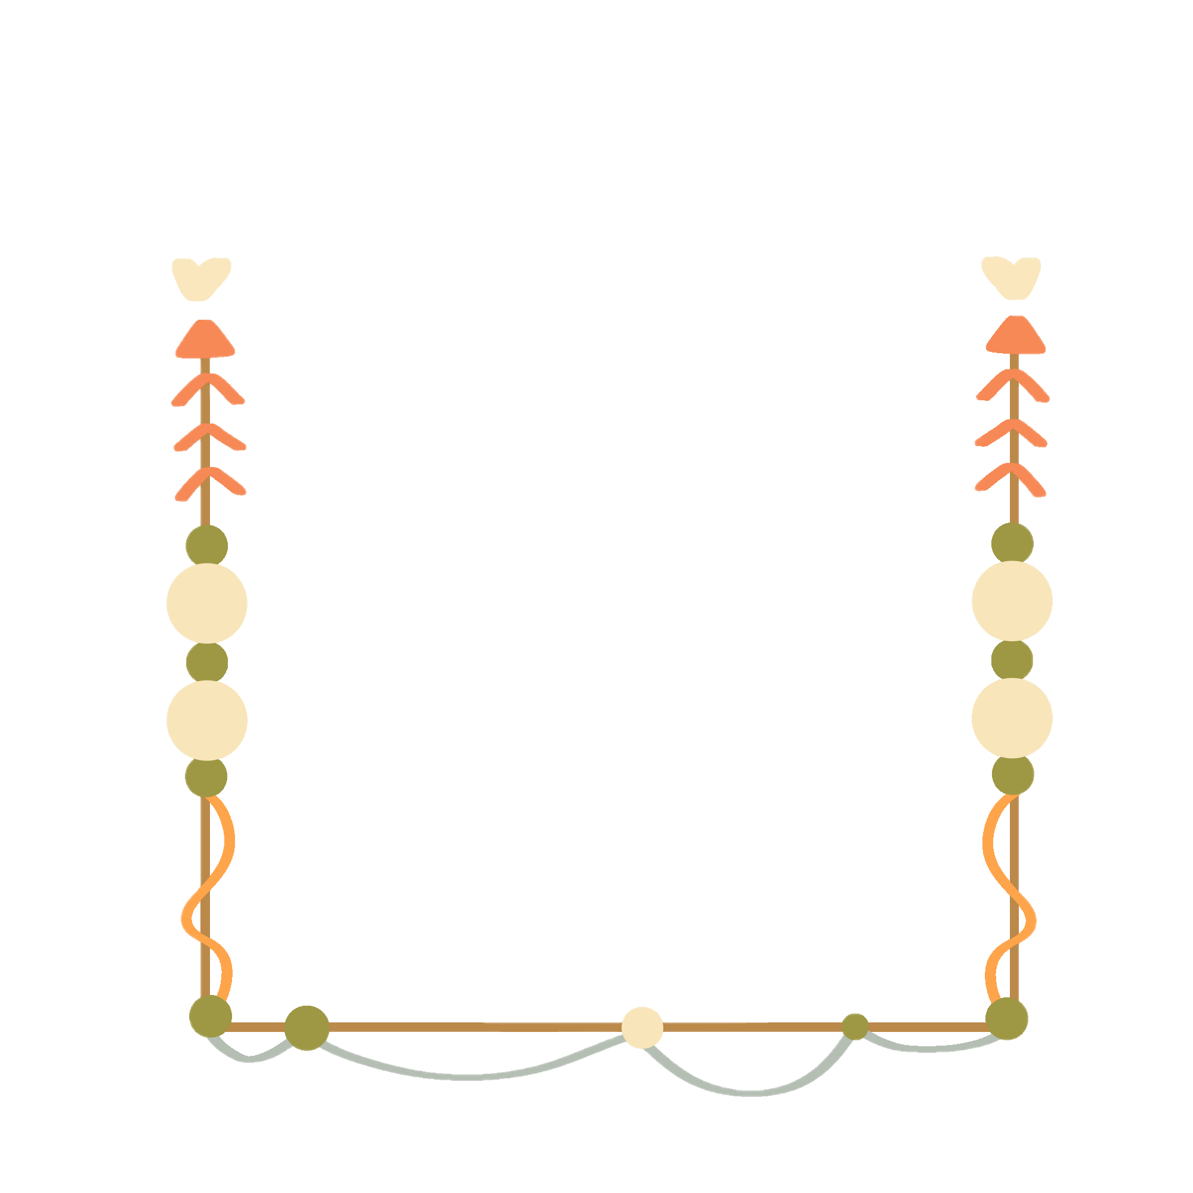
1/ Tìm các từ có tiếng mở đầu bằng r, d hoặc gi có nghĩa sau:
Có giá thấp hơn mức bình thường
Rẻ
Người nổi tiếng
Danh nhân
Đồ dùng để nằm ngủ, thường làm bằng gỗ, tre, có khung, trên mặt trải chiếu hoặc đệm
Giường

Slide 20
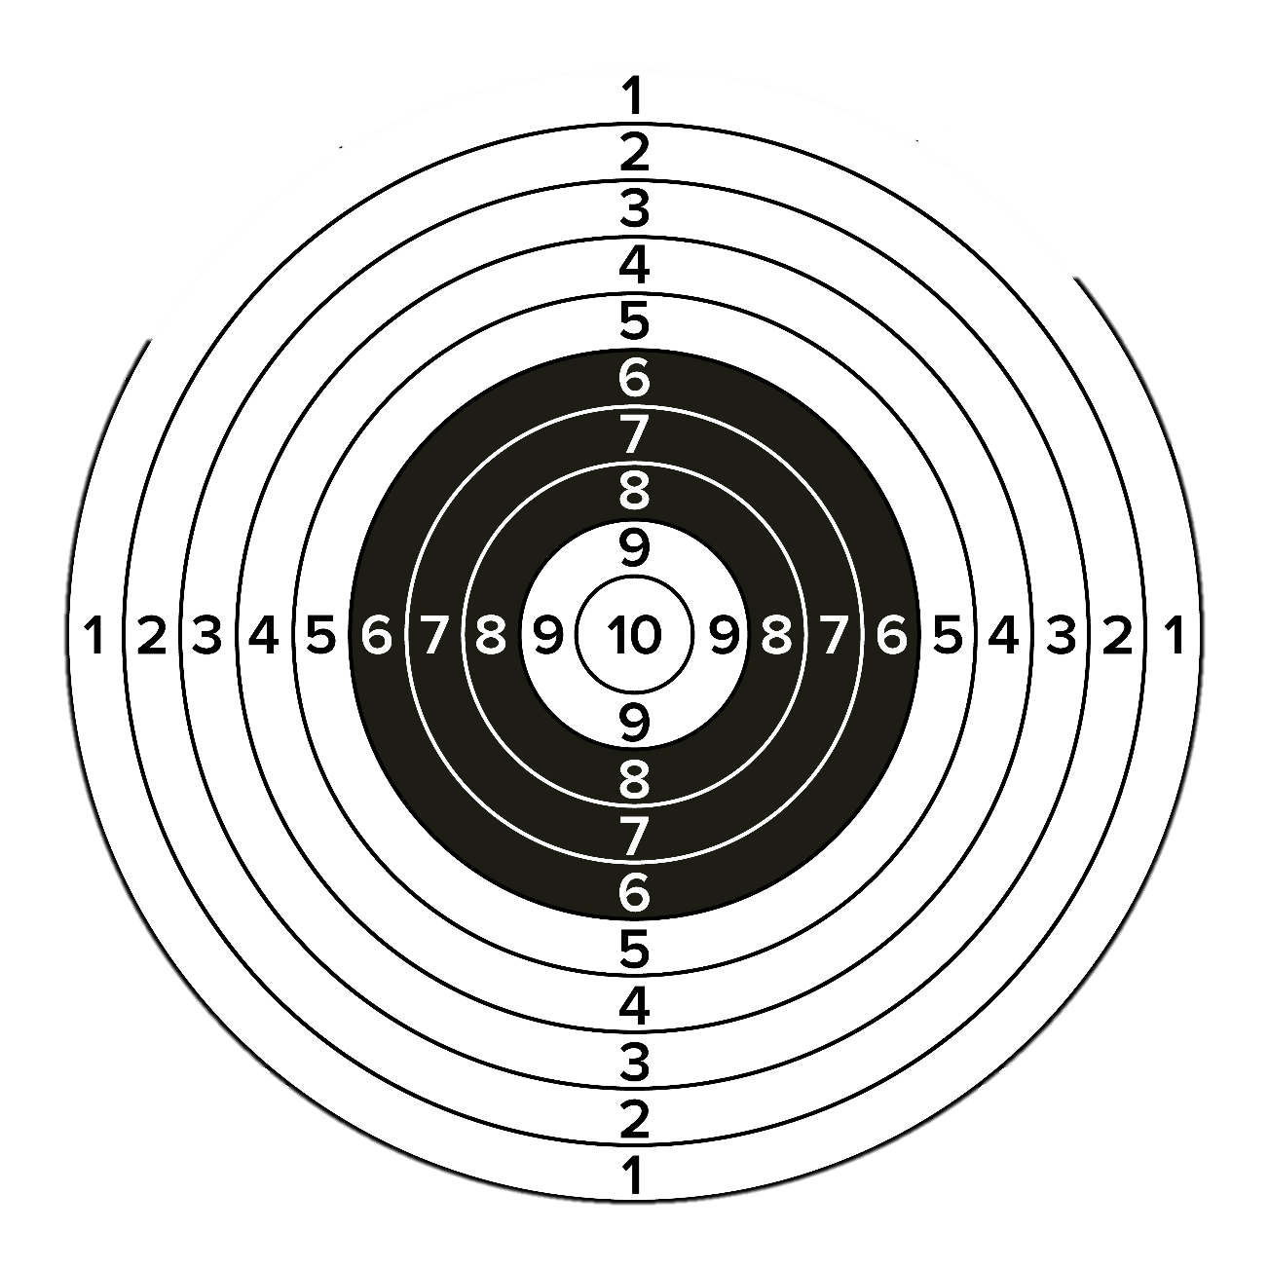

Slide 21
1/ Tìm các từ có tiếng chứa vần iên hoặc iêng có nghĩa sau:
Máy truyền tiếng nói từ nơi này đến nơi khác
Điện thoại
Làm cho một vật nát vụn bằng cách nén mạnh và xát nhiều lần
Nghiền
Nâng và chuyển vật nặng bằng sức của hai tay hay nhiều người hợp lại
Khiêng

Slide 23
DẶN DÒ
Soát lỗi Trung thu độc lập
Xem bài Thợ rèn

Slide 24
Chúc các con
Học tốt
Chúc các con
Học tốt

